Slide 1


Розв’язання задачі методом поділу на підзадачі.
Практична робота 6
За новою програмою 2017 року

Slide 2

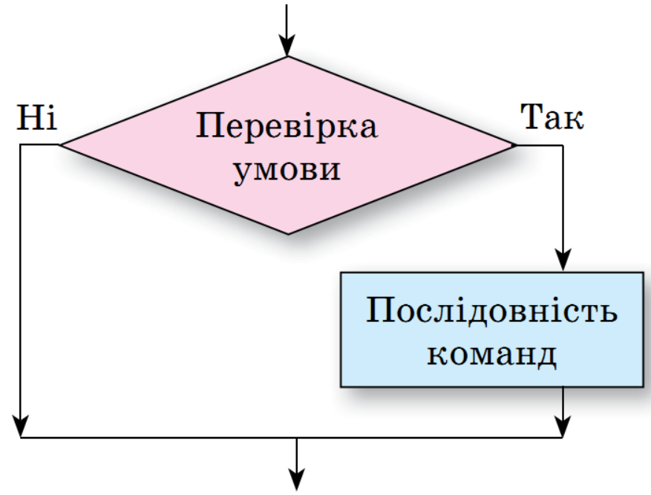
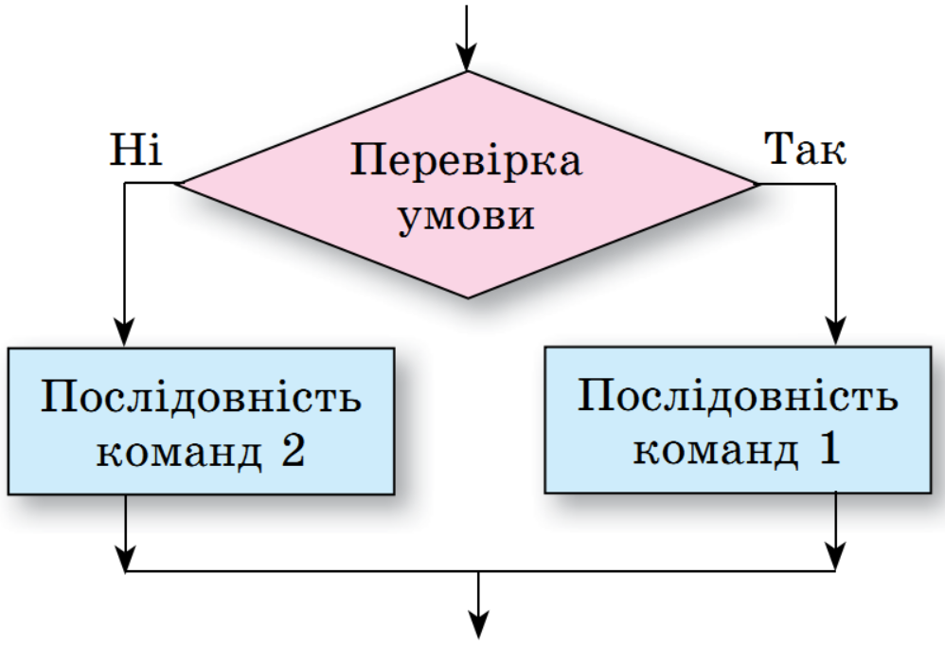
Вкладені розгалуження
Розділ 3 § 3.3
У попередніх класах ви вже ознайомилися з розгалуженнями та використовували їх. Нагадаємо, що розгалуження може бути:
Неповним
Повним

Slide 3
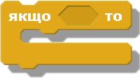
Вкладені розгалуження
Розділ 3 § 3.3
Для реалізації неповного розгалуження в середовищі Скретч використовують команду:
Умова
Команди, що виконуються, коли умова істинна

Slide 4
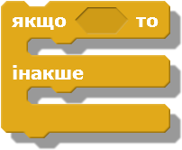
Вкладені розгалуження
Розділ 3 § 3.3
Структуру повного розгалуження в середовищі Скретч можна подати командою:
Умова
Команди, що виконуються, коли умова істинна
Команди, що виконуються, коли умова хибна

Slide 5


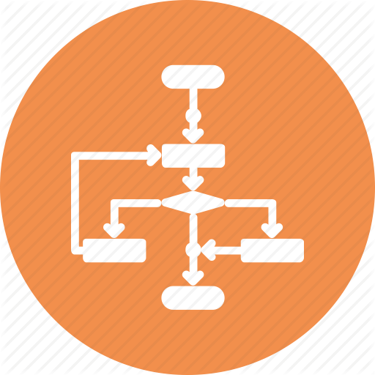
Вкладені розгалуження
Розділ 3 § 3.3
Вкладені розгалуження - це фрагмент алгоритму, у якому одне розгалуження міститься всередині іншого розгалуження.

Slide 6
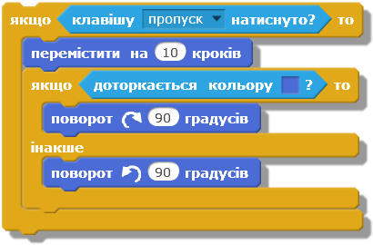
Вкладені розгалуження в Scratch
Розділ 3 § 3.3
Вкладені розгалуження можна використовувати і в Scratch.
Наведемо приклад фрагмента проекта в Scratch з використанням вкладених розгалужень.
Зовнішнє розгалуження
Внутрішнє розгалуження

Slide 7
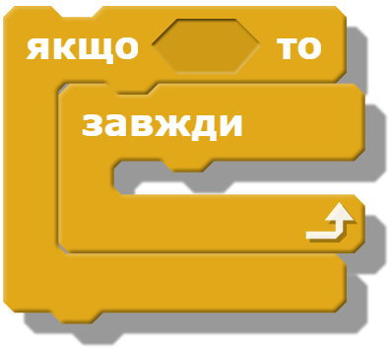
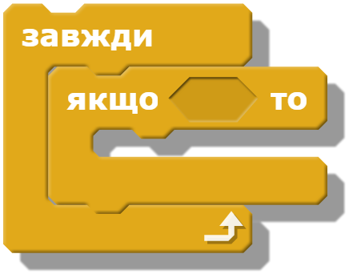
Розгалуження, вкладене в цикл
Розділ 3 § 3.4
Ви вже ознайомилися з вкладеними циклами та вкладеними розгалуженнями і використовували їх для складання різноманітних алгоритмів. В алгоритмах можна також використовувати:
цикл у розгалуженні
розгалуження в циклі

Slide 8
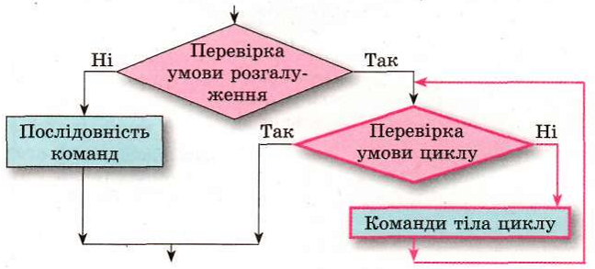
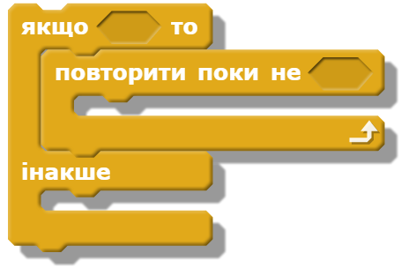

Дайте відповіді на запитання
Розділ 3 § 3.4
Як виконується фрагмент алгоритму, наведений на малюнку?
Як виконується наведений фрагмент алгоритму в Scratch?

Slide 9
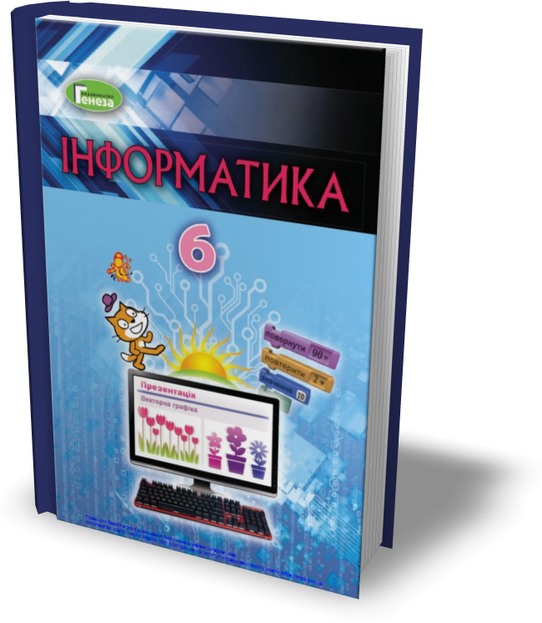
Домашнє завдання
Розділ 3 § 3.4
Проаналізувати
§ 3.4, ст. 119

Slide 10

Працюємо за комп’ютером
Розділ 3 § 3.4
Практична робота 6
Алгоритми та програми

Slide 11
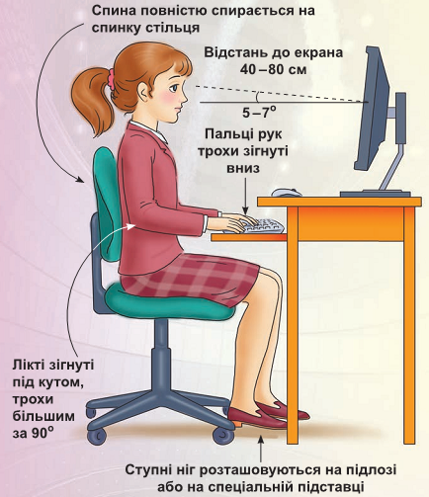
Працюємо за комп’ютером
Розділ 3 § 3.4
Сторінка
119

Slide 12
Дякую за увагу!
За новою програмою

